Slide 1
Основы оказания первой помощи
Часть 1
1

Slide 2
План
КТО должен оказывать первую помощь?
КОГДА оказывать первую помощь?
КАК оказывать первую помощь?
Универсальный алгоритм оказания первой помощи
Состав автомобильной аптечки

Slide 3
Основы оказания первой помощи
ПЕРВУЮ ПОМОЩЬ НЕОБХОДИМО ОКАЗЫВАТЬ ДО ПРИЕЗДА СКОРОЙ ПОМОЩИ!

Slide 4
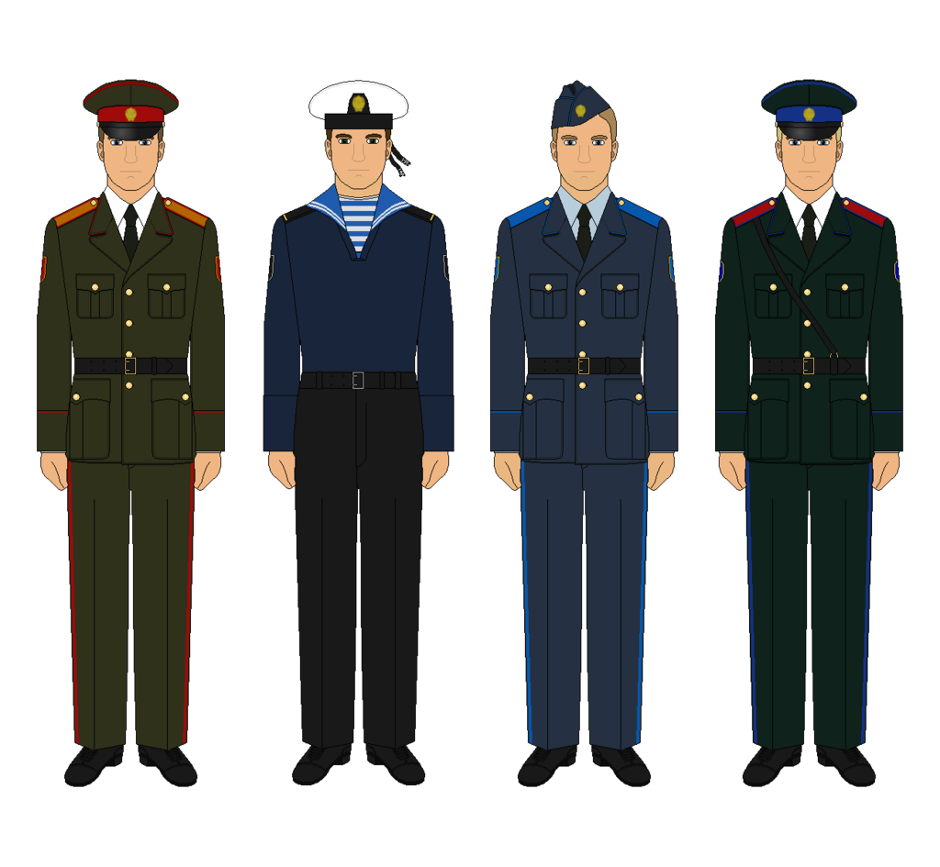
КТО должен оказывать первую помощь?
ОБЯЗАНЫ
Сотрудники органов внутренних дел РФ
Сотрудники, военнослужащие, работники Государственной противопожарной службы
Спасатели аварийно-спасательных формирований и служб
В соответствии с федеральным законом или со специальным правилом и имеющие соответствующую подготовку.

Slide 5
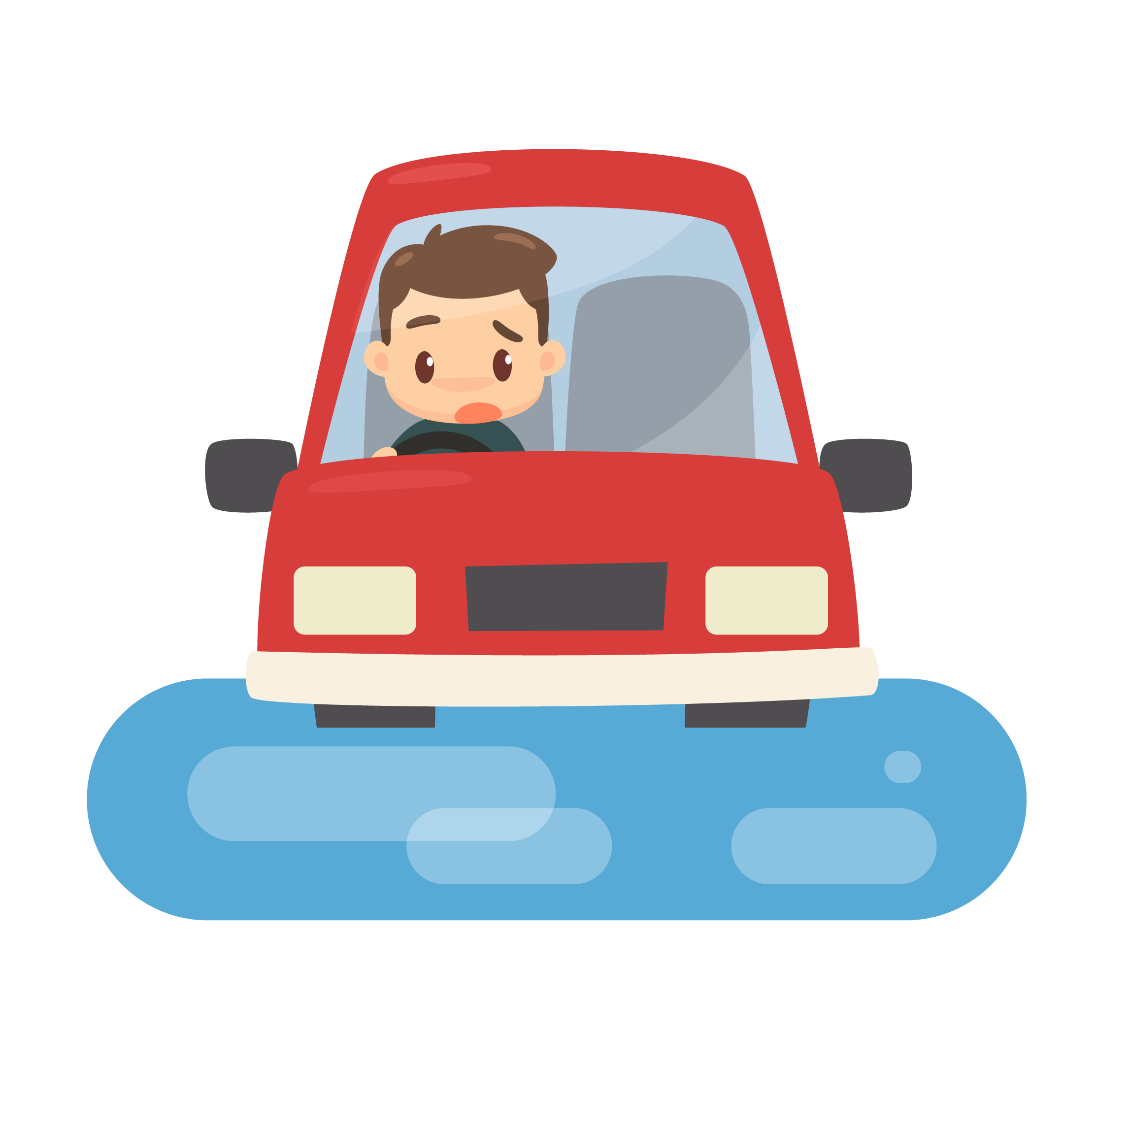
КТО должен оказывать первую помощь?
В ПРАВЕ ОКАЗЫВАТЬ
Водители транспортных средств
Другие лица
ПРИ НАЛИЧИИ СООТВЕТСТВУЮЩЕЙ ПОДГОТОВКИ ИЛИ НАВЫКОВ

Slide 6
Когда оказывать первую помощь?
Бессознательное состояние
Остановилось дыхание и кровообращение
Наружные кровотечения
Инородные тела верхних дыхательных путей
Травмы различных областей тела
Ожоги, эффекты воздействия высоких температур, теплового излучения
Отморожения и другие эффекты воздействия низких температур
Отравление
У ПОСТРАДАВШЕГО

Slide 7
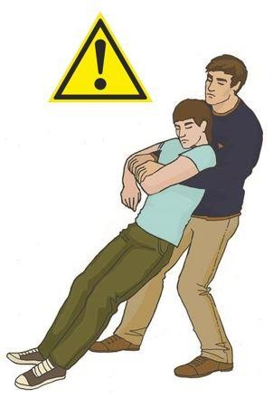
Как оказать первую помощь?
В ПЕРВУЮ ОЧЕРЕДЬ ОЦЕНИТЕ ОБСТАНОВКУ И ОБЕСПЕЧЬТЕ БЕЗОПАСНЫЕ УСЛОВИЯ
Оцените обстановку, угрожает ли что-либо Вашей жизни и здоровью?
Угрожает ли что-либо жизни и здоровью пострадавшего?
Устраните угрозу
Устраните причину нанесения вреда здоровью пострадавшему
Оцените количество пострадавших
Извлеките пострадавшего из транспортного средства или других труднодоступных мест
Переместите пострадавшего в безопасное место

Slide 8
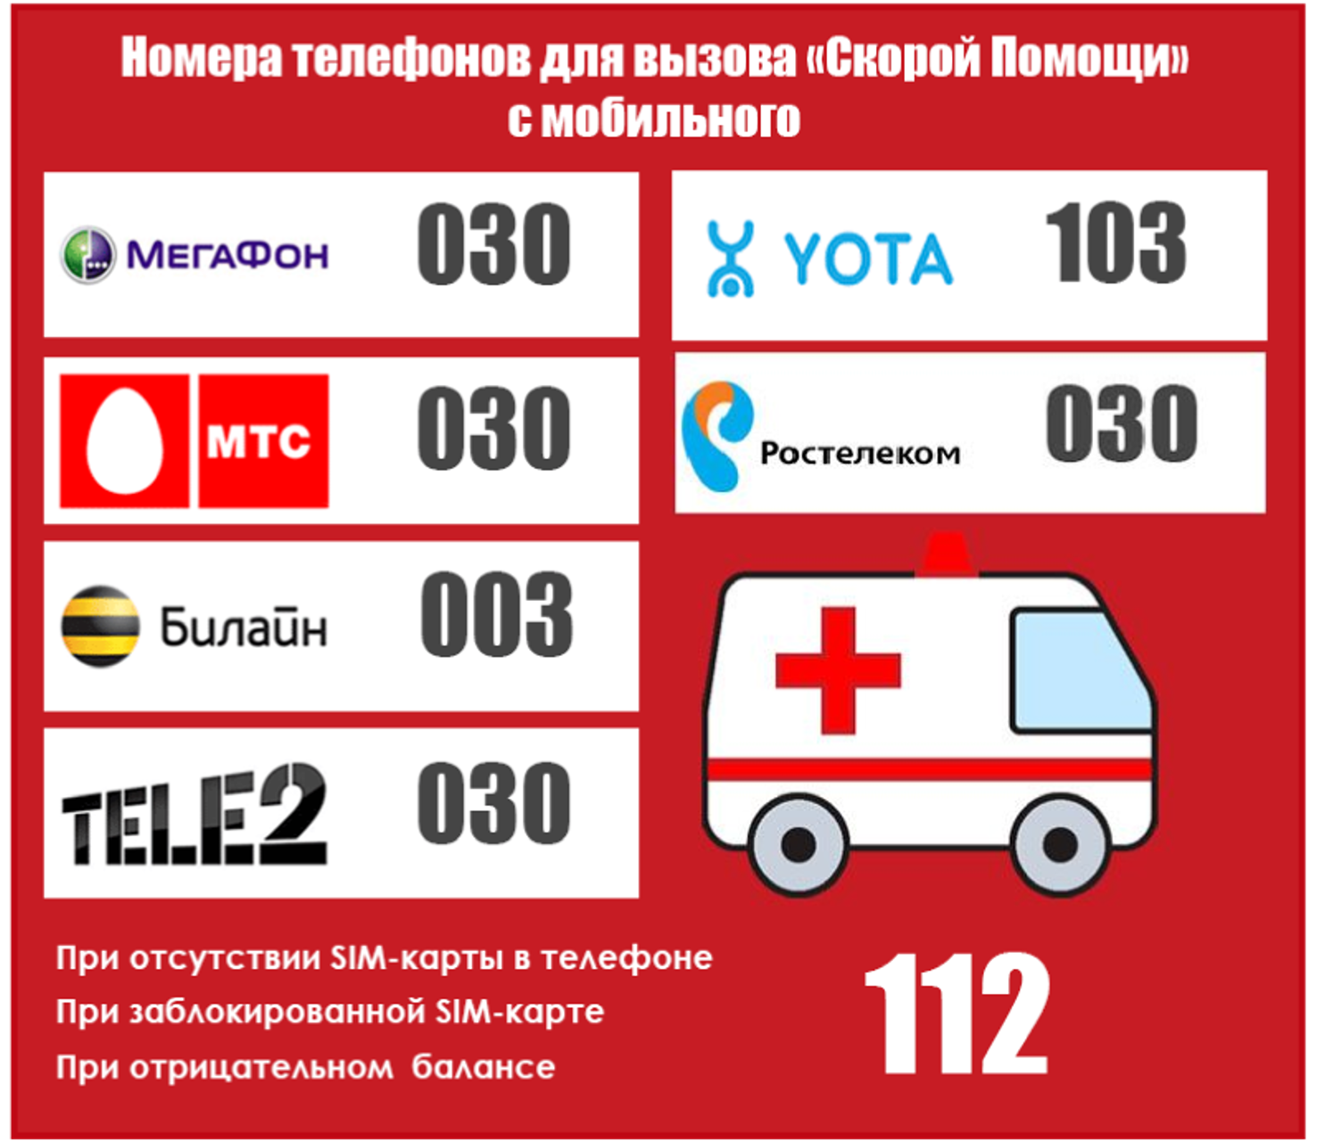
Как оказать первую помощь?
ВЫЗОВЕТЕ СКОРУЮ МЕДИЦИНСКУЮ ПОМОЩЬ ИЛИ ДРУГУЮ СПЕЦИАЛЬНУЮ СЛУЖБУ

Slide 9
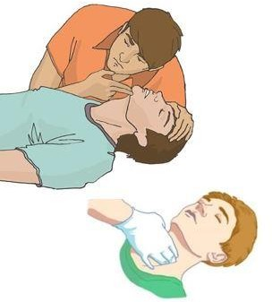
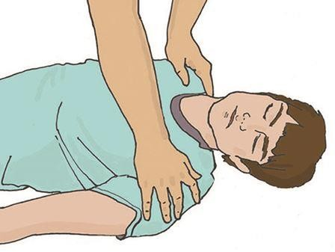
Как оказать первую помощь?
Определите наличие сознания о пострадавшего
Запрокиньте голову и поднимите подбородок
Выдвиньте нижнюю челюсть
Послушайте, дышит ли пострадавший? Есть ли у него зрение? Осязание?
Определите наличие кровообращения, проверьте пульс на магистральных артериях

Slide 10
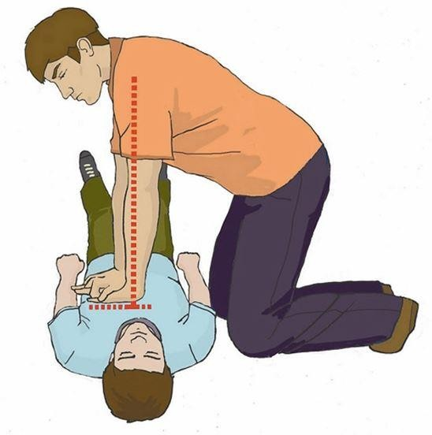
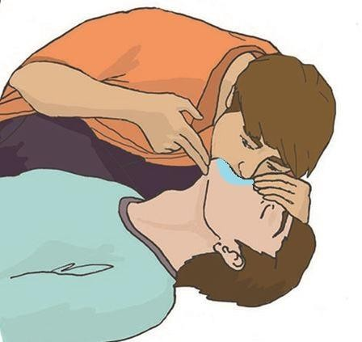
Как оказать первую помощь?
ЕСЛИ У ПОСТРАДАВШЕГО ОТСУТСТВУЕТ СЕРДЦЕБИЕНИЕ ИЛИ ОН НЕ ДЫШИТ
ЕГО МОГУТ СПАСТИ:
Массаж сердца
Искусственное дыхание «рот в рот»
Искусственное дыхание «рот в нос»
Искусственное дыхание с помощью специального устройства

Slide 11
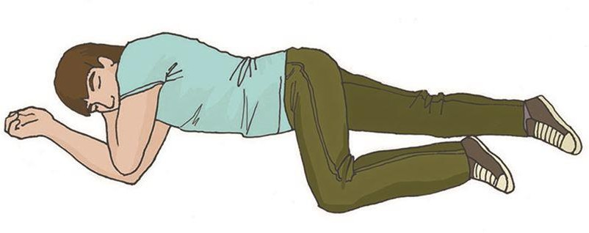
Как оказать первую помощь?
ЧТОБЫ ПОСТРАДАВШЕМУ ЛЕГЧЕ ДЫШАЛОСЬ, НЕОБХОДИМО ПРЕДПРИНЯТЬ СЛЕДУЮЩИЕ МЕРЫ:
Положите пострадавшего на бок (устойчивое положение)
Запрокиньте его голову и поднимите подбородок
Выдвиньте нижнюю челюсть

Slide 12
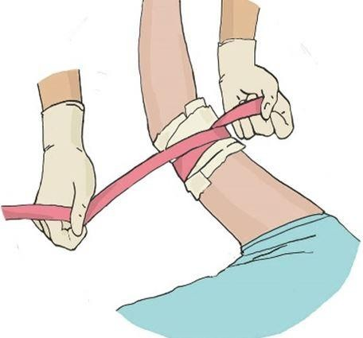
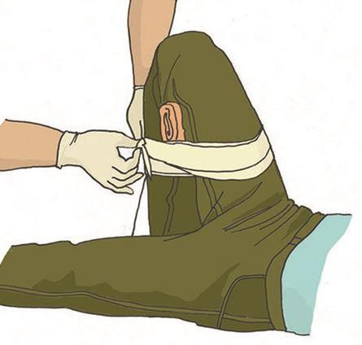
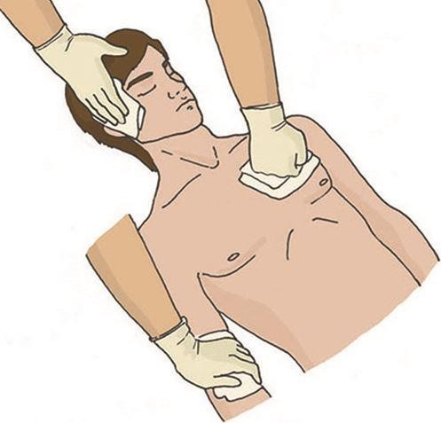
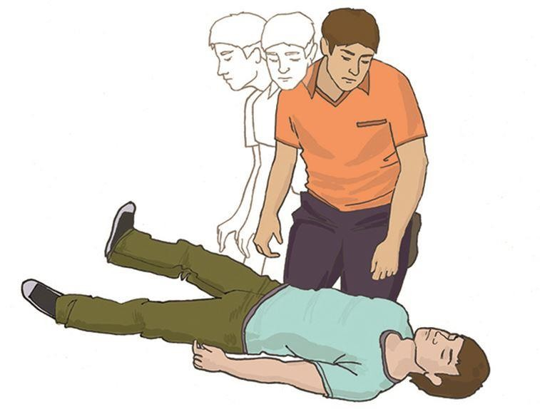
Как оказать первую помощь?
ЕСЛИ У ПОСТРАДАВШЕГО НАРУЖНОЕ КРОВОТЕЧЕНИ, НЕОБХОДИМО ПРЕДПРИНЯТЬ СЛУДУЮЩИЕ МЕРЫ:
Осмотрите пострадавшего на наличие кровотечений
Прижмите пальцем артерию
Наложите жгут
Максимально согните конечность в суставе
Надавите на рану
Наложите давящую повязку

Slide 13
Как оказать первую помощь?
ТАКЖЕ НЕ ЗАБЫВАЙТЕ ПРО ПОДРОБНЫЙ ОСМОТР ПОСТРАДАВШЕГО
Проведите осмотр головы
Проведите осмотр шеи
Проведите осмотр груди
Проведите осмотр спины
Проведите осмотр живота и таза
Проведите осмотр конечностей
ОСМОТР

Slide 14
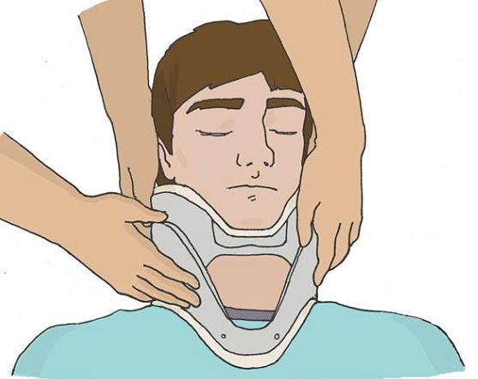
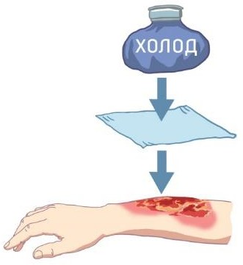
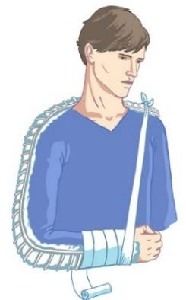
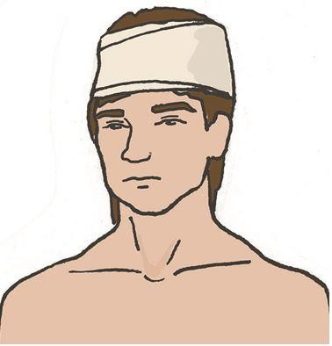
Как оказать первую помощь?
Наложите повязку при травмах различных областей тела, в том числе окклюзионной при ранении грудной клетки
Проведите иммобилизацию (с помощью подручных средств или изделий медицинского назначения)
Зафиксируйте шейный отдел позвоночника (вручную, подручными средствами, изделиями медицинского назначения)
Прекратите воздействие опасных химических веществ на пострадавшего (промывание желудка путем приема воды и вызывания рвоты, удаление с поврежденной поверхности и промывание поврежденной поверхности проточной водой)
Проведите местное охлаждение при травмах, химических ожогах и иных воздействиях высоких температур или теплового излучения
Термоизолируйте пострадавшего при обморожениях и других воздействиях низких температур
ОКАЗАНИЕ ПОМОЩИ

Slide 15
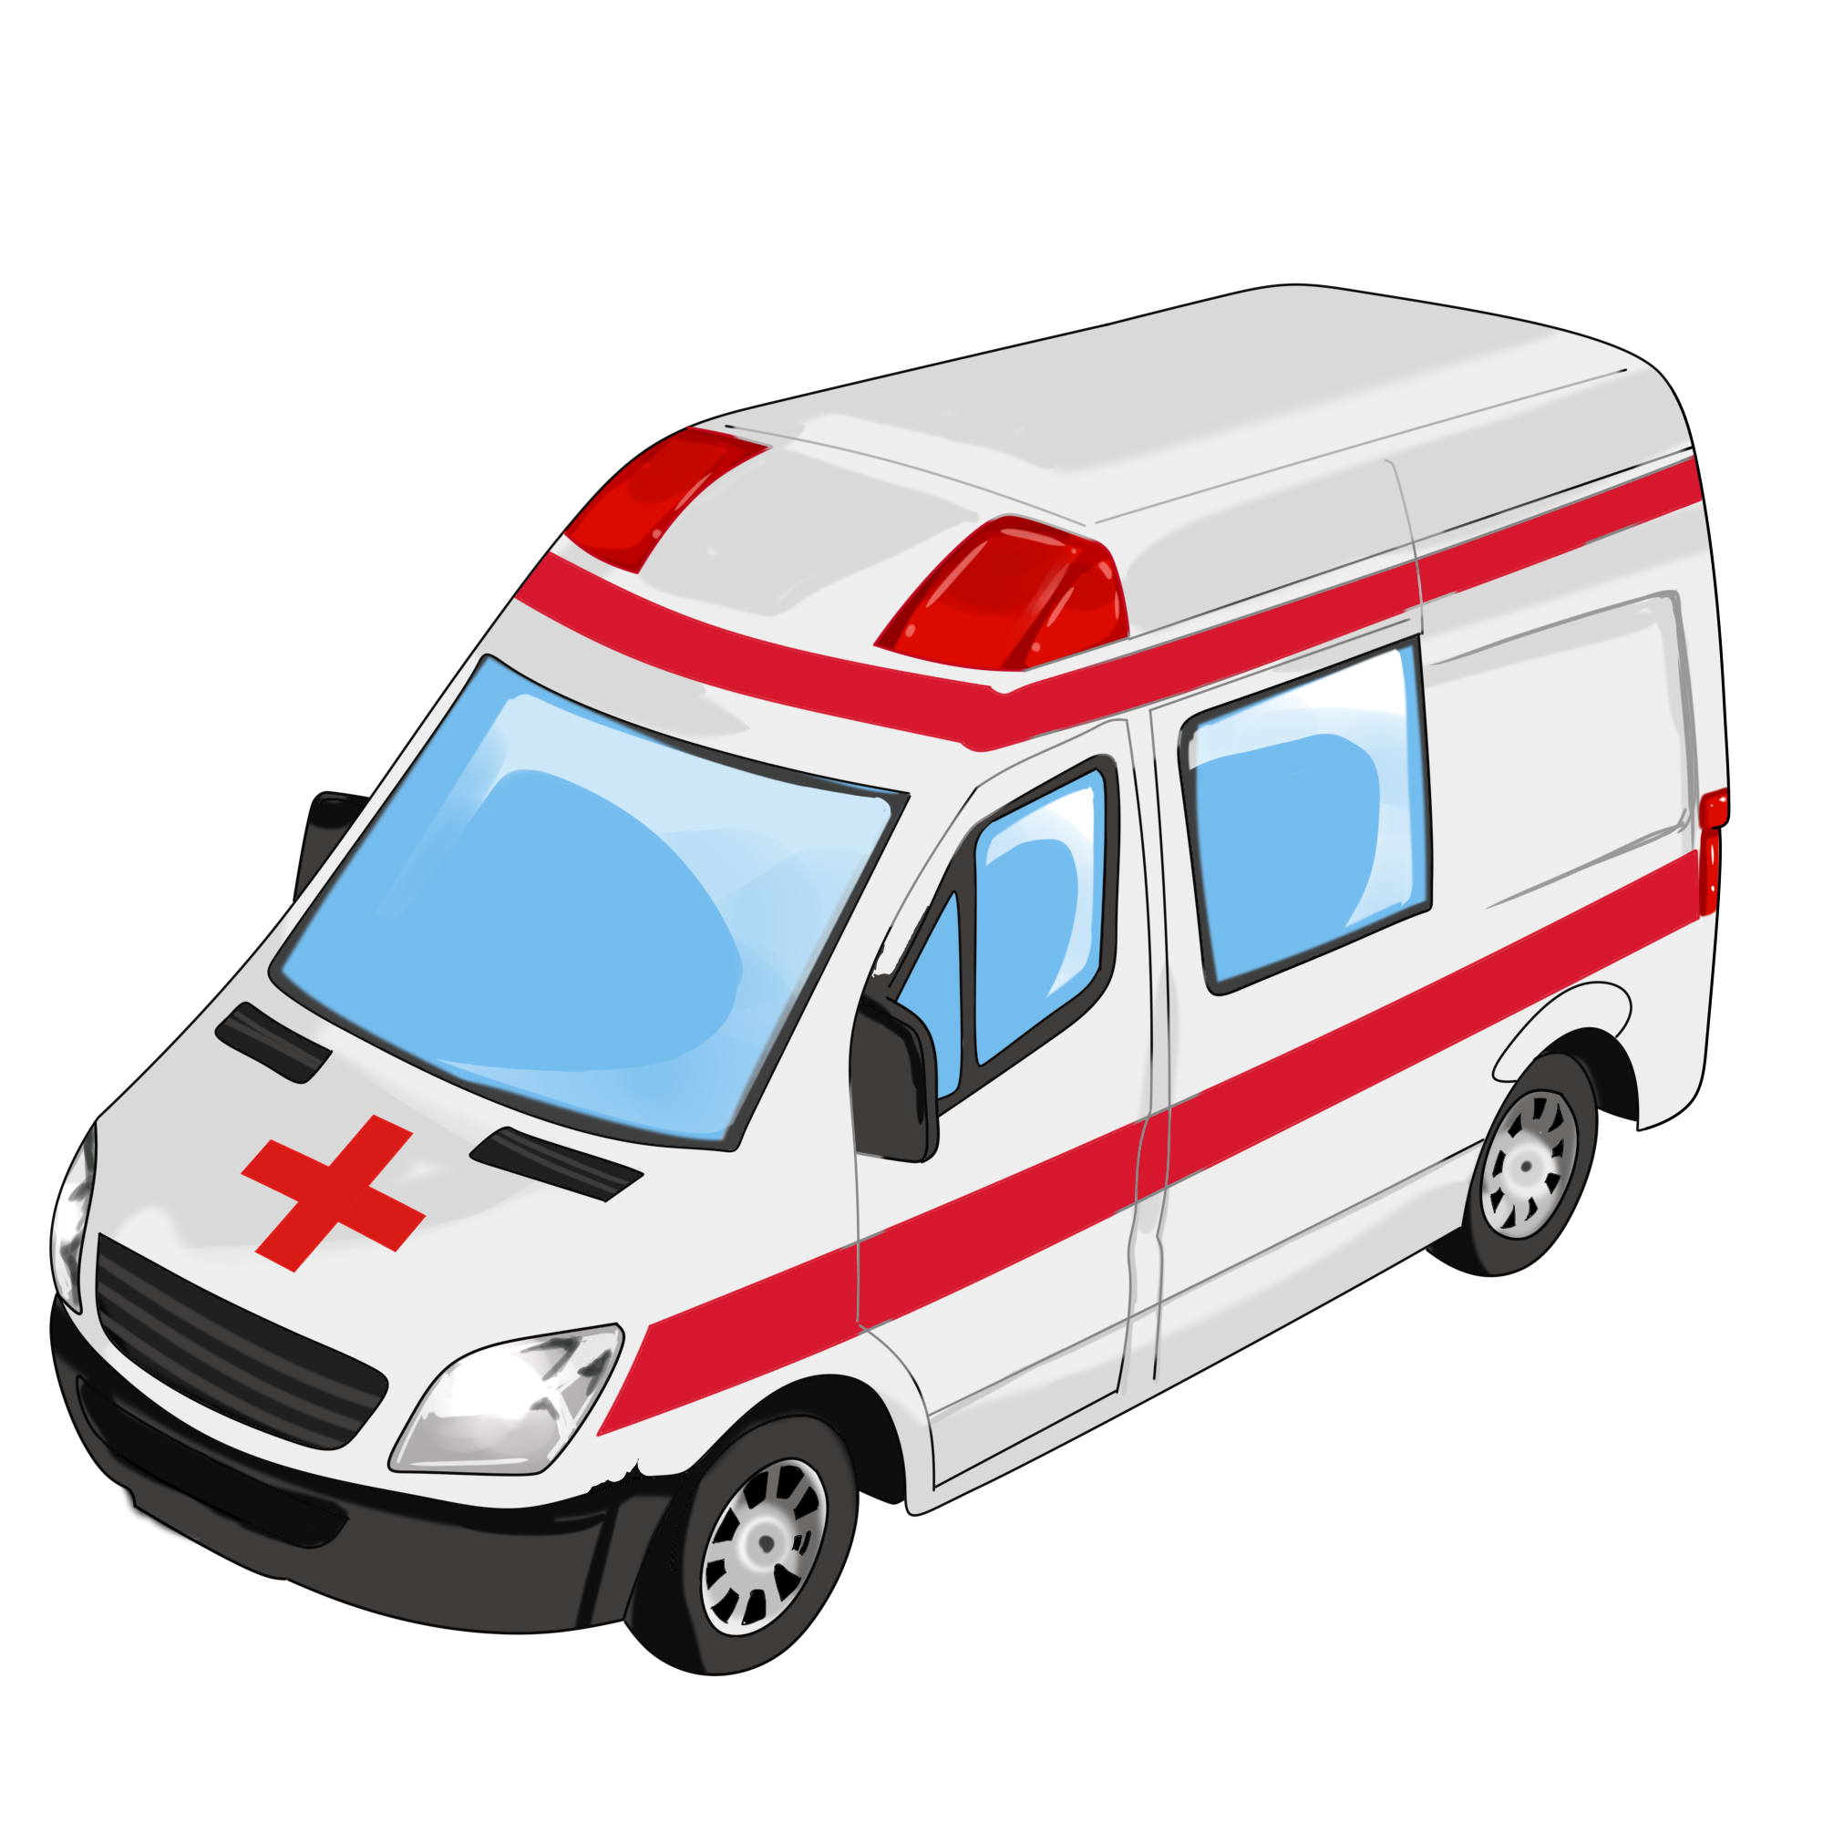
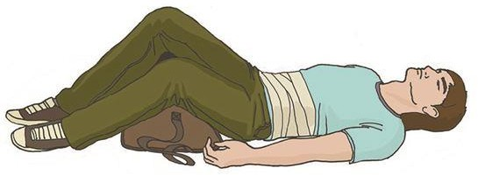
Как оказать первую помощь?
НЕ ЗАБЫВАЙТЕ
Придайте пострадавшему оптимальное положение тела
Контролируйте состояние пострадавшего (сознание, дыхание, кровообращение)
Оказывайте пострадавшему психологическую поддержку
Передайте пострадавшего бригаде скорой медицинской помощи (или другим специальным службам, сотрудники которых обязаны оказывать первую медицинскую помощь)

Slide 16
Универсальный алгоритм оказание первой помощи

Slide 17
Состав автомобильной аптечки
№ п/п | Наименование вложения | Использование
1 | Маска медицинская нестерильная одноразовая | Применяйте для защиты от инфекций, передающихся воздушно-капельным путем
2 | Перчатки медицинские нестерильные, размером не менее М | Надевайте перед началом оказания первой помощи. Поменяйте, если порвались
3 | Устройство для проведения искусственного дыхания "Рот-Устройство-Рот" | Используйте для выполнения искусственного дыхания при проведении сердечно-легочной реанимации
4 | Жгут кровоостанавливающий для остановки артериального кровотечения | Накладывайте на плечо или бедро при сильном артериальном кровотечении выше раны максимально близко к ней, поверх одежды или тканевой подкладки
5 | Бинт марлевый медицинский размером не менее 5 м х 10 см | Используйте для наложения повязок на разные части тела, для фиксации травмированных конечностей
6 | Бинт марлевый медицинский размером не менее 7 м х 14 см
7 | Салфетки марлевые медицинские стерильные размером не менее 16 x 14 см №10 | Применяйте для закрытия ран и ожоговых поверхностей
8 | Лейкопластырь фиксирующий рулонный размером не менее 2 х 500 см | Используйте для закрытия ссадин, потертостей, фиксации стерильных салфеток на ране, наложения окклюзионной повязки при ранении груди
9 | Ножницы | Применяйте для разрезания одежды для доступа к ранению, отрезания бинтов и лейкопластыря нужной длины, для вскрытия упаковок.

Slide 18
Используемые материалы
Авторы иллюстраций: 558ku

